Slide 1





i2 Electronics
STAGE 3 | Developer Final Project
PROJECT
Dev 1조 : I2 Electronics
세계1위 클라우드 CRM솔루션 세일즈포스 개발자 양성 과정 1기
STAGE 3 | Developer Final Project
구동욱 이승우 이하원

Slide 2


i2 Electronics
목차
Dev 1조
목차
프로젝트 개요
주요 기능 설명
프로젝트 시연
Q&A

Slide 3


i2 Electronics
프로젝트 개요
Dev 1조
프로젝트 목표
목차
판매점을 통한 제품 판매 관리 및 VoC를 관리하는 시스템 구축
고객 생성
및
관리 기능
제품 판매 및
관리 기능
고객 상담
및
VoC관리 기능

Slide 4
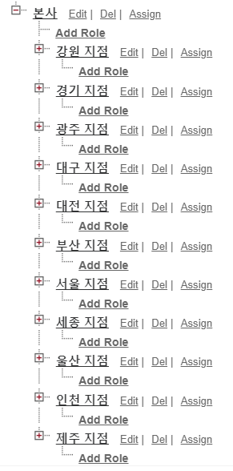
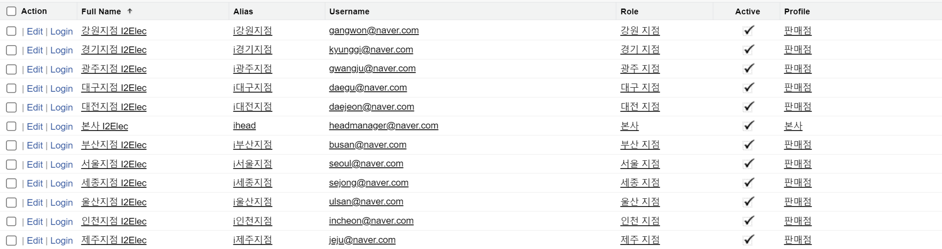
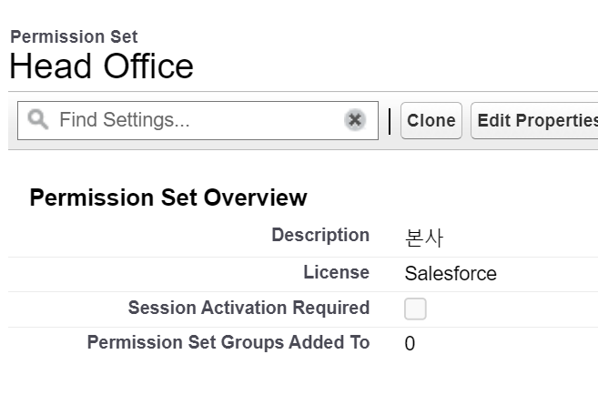

i2 Electronics
프로젝트 개요
Dev 1조
Org 설정
목차
Role
판매점 및 본사 User 생성
&
판매점 및 본사 Profile 생성
판매점 및 본사 Permission Set 생성

Slide 5
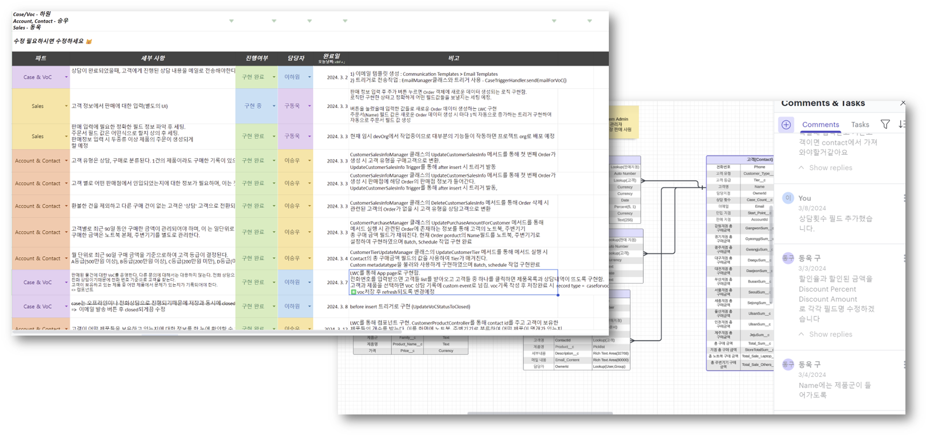
i2 Electronics
설계 과정
Dev 1조
협업
목차

Slide 6
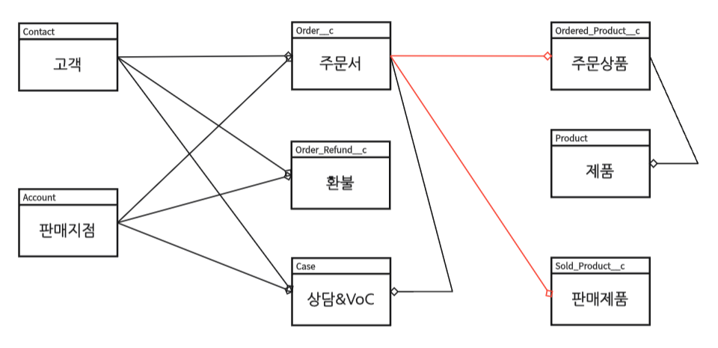
i2 Electronics
프로젝트 개요
Dev 1조
ERD
목차

Slide 7
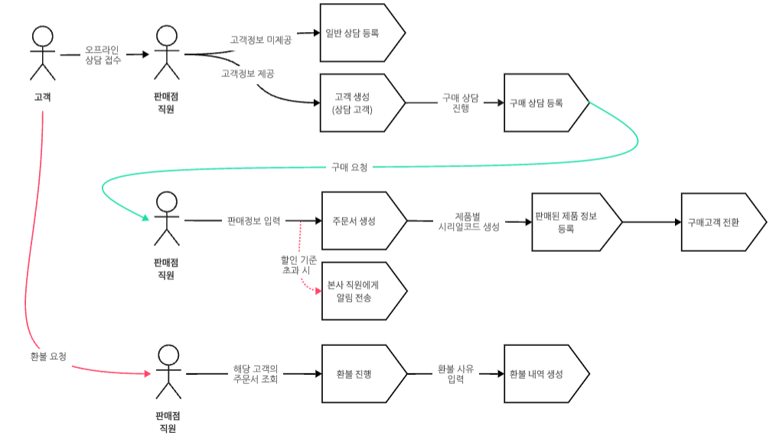
i2 Electronics
프로젝트 개요
Dev 1조
판매시스템 프로세스
목차

Slide 8
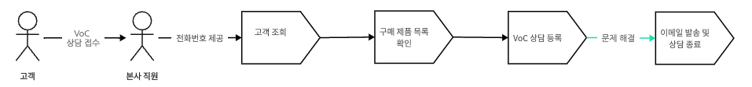
i2 Electronics
프로젝트 개요
Dev 1조
VoC시스템 프로세스
목차

Slide 9
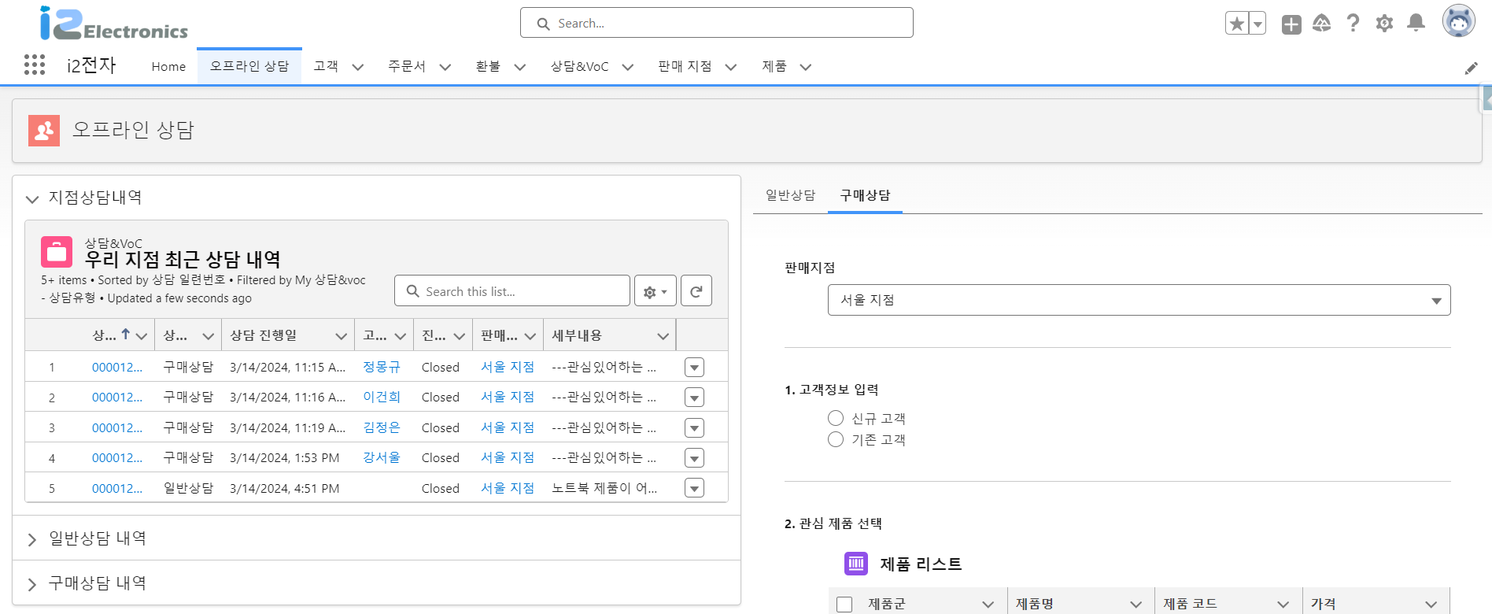
i2 Electronics
주요 기능
Dev 1조
오프라인 상담
목차

Slide 10
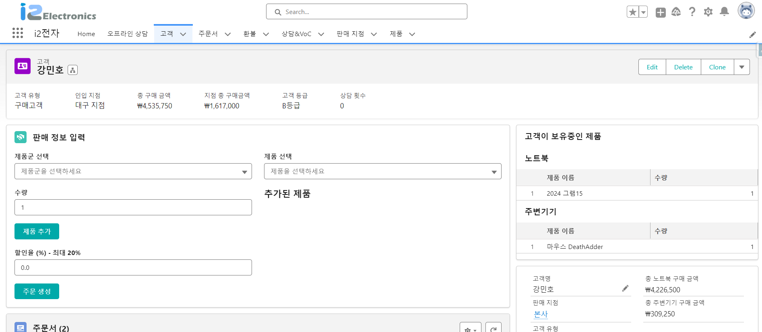
i2 Electronics
주요 기능
Dev 1조
고객 관리 및 주문 생성
목차

Slide 11
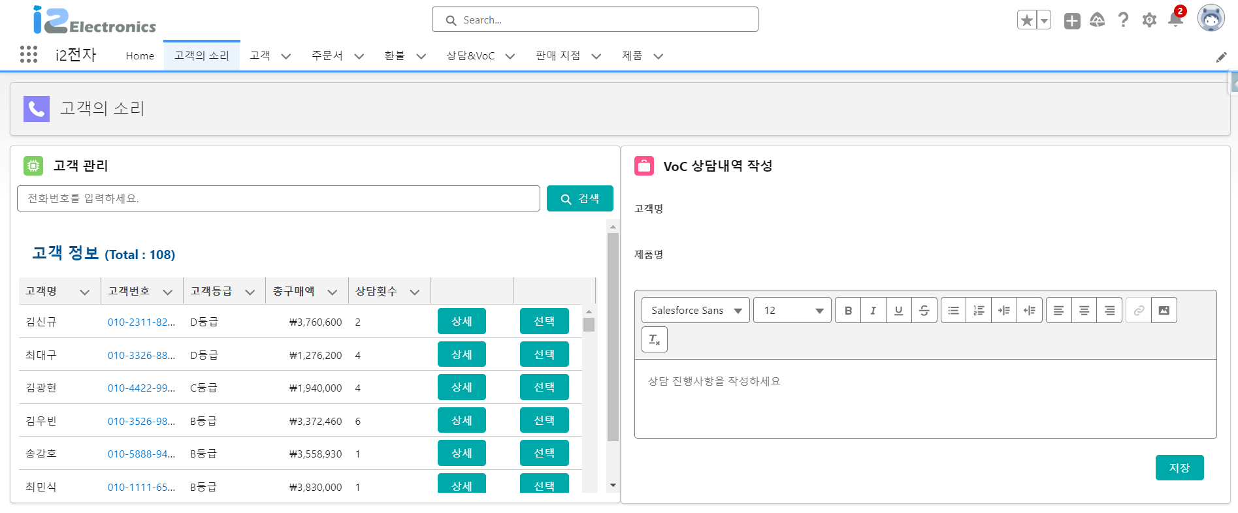
i2 Electronics
주요 기능
Dev 1조
VoC 생성 및 관리
목차

Slide 12
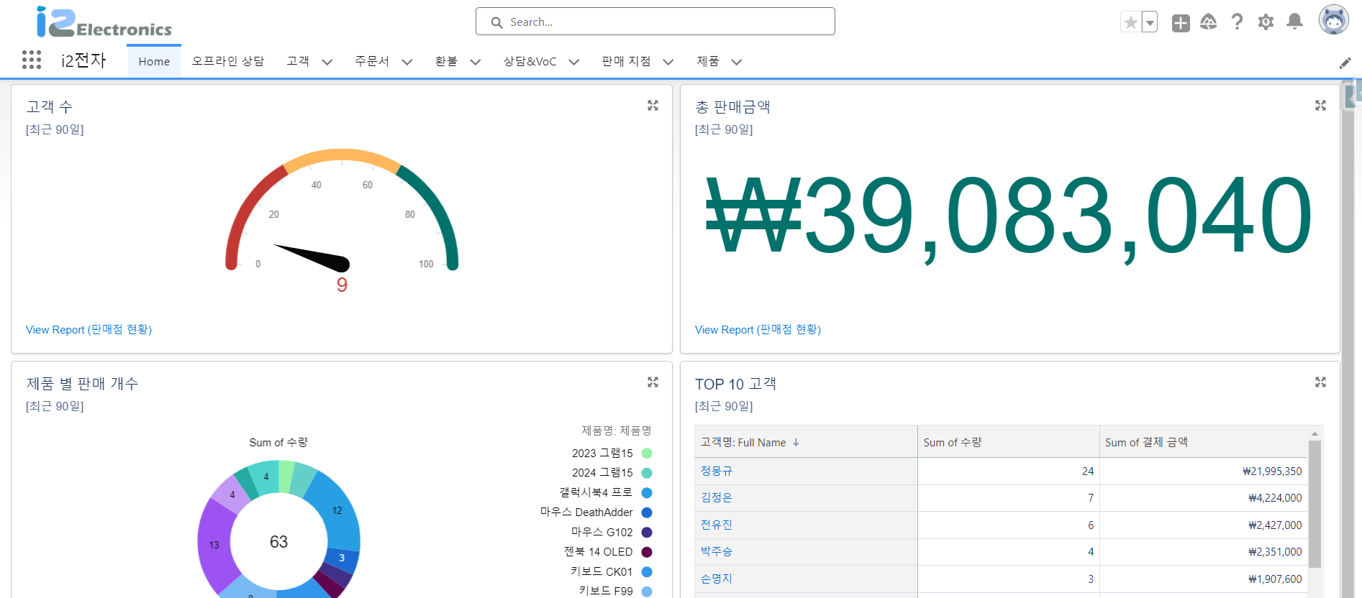
i2 Electronics
주요 기능
Dev 1조
현황 파악
목차

Slide 13
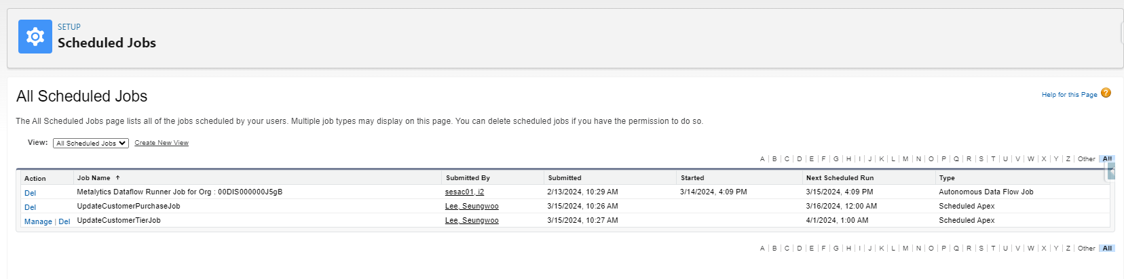
i2 Electronics
주요 기능
Dev 1조
Scheduled Jobs
목차
최근 90일 동안 구매한 총 금액과 지점마다 구매한 금액이 관리된다.
노트북 본체, 주변기기를 별도로 관리하며 각각 얼마를 구매했는지 알 수 있다.
매일 0시를 기준으로 작업이 진행된다.
최근 90일 구매 금액을 기준으로 고객 등급을 결정한다.
등급은 A등급(500만원 이상), B등급(200만원 이상), C등급(200만원 미만), D등급(미구매)으로 결정된다.
매월 1일 1시를 기준으로 작업이 진행된다.

Slide 14
i2 Electronics
STAGE 3 | Developer Final Project
프로젝트 시연

Slide 15
i2 Electronics
STAGE 3 | Developer Final Project
Q & A

Slide 16
i2 Electronics
STAGE 3 | Developer Final Project
감사합니다

